Slide 1
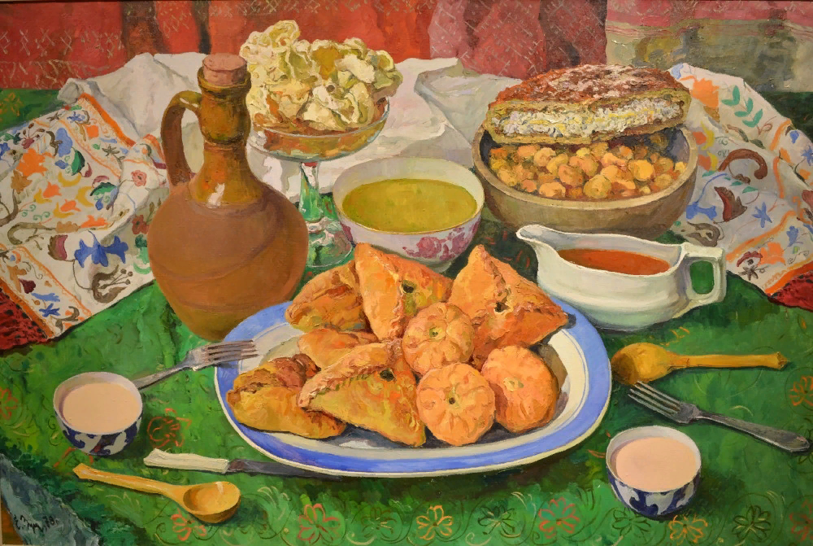
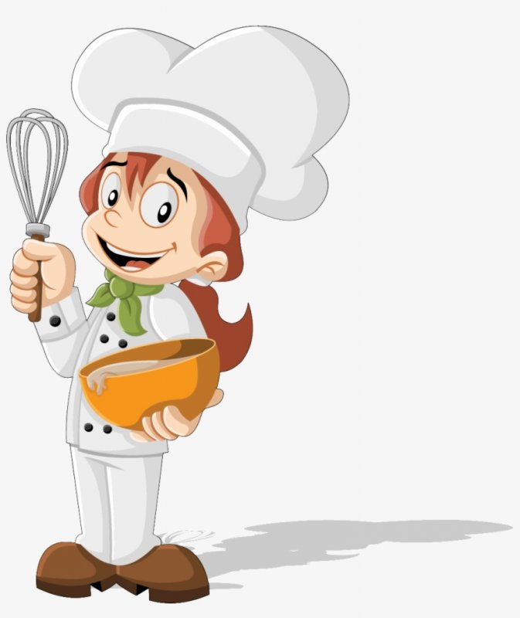
Муниципальное автономное дошкольное образовательное учреждение детский сад комбинированного вида «Югорка»
Проект
«Семейные традиции – любимое блюдо моей семьи»
Автор проекта:
Хасанова Алиана
Научные руководители:
Абдурагимова З.И.
Бухтиярова С.А.
Покачи
2023 г.

Slide 2
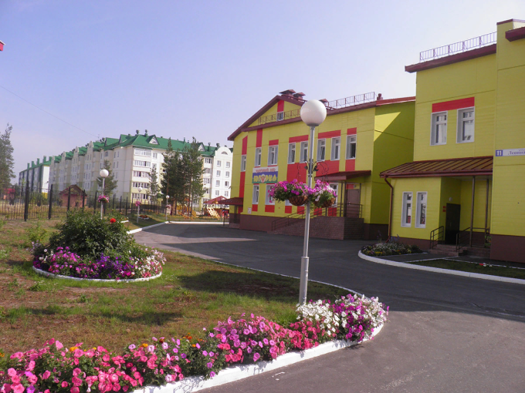
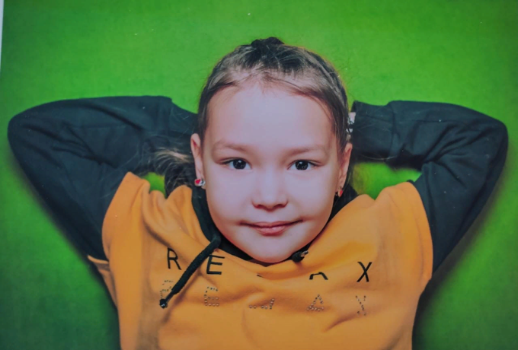
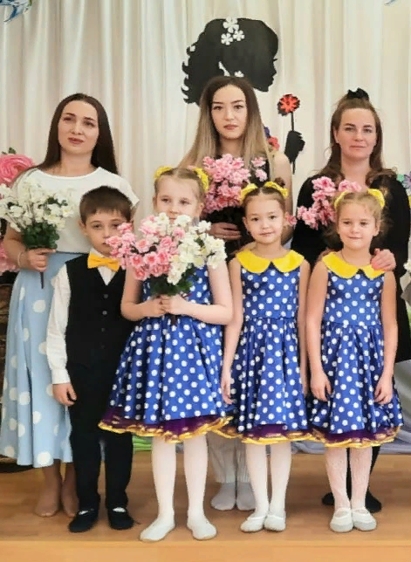
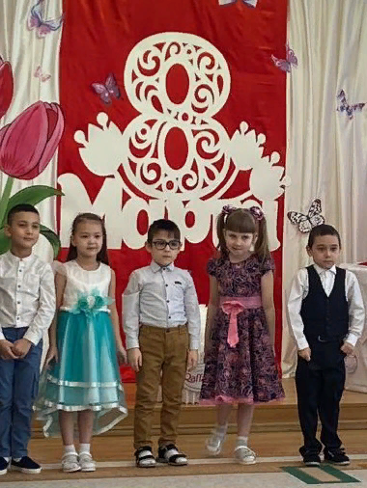
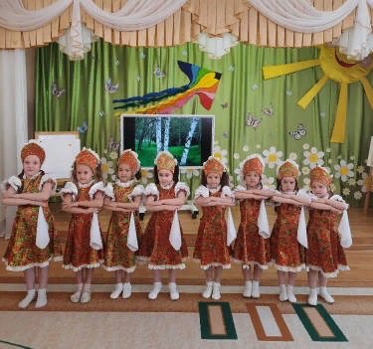
Мой любимый детский сад «ЮГОРКА»

Slide 3
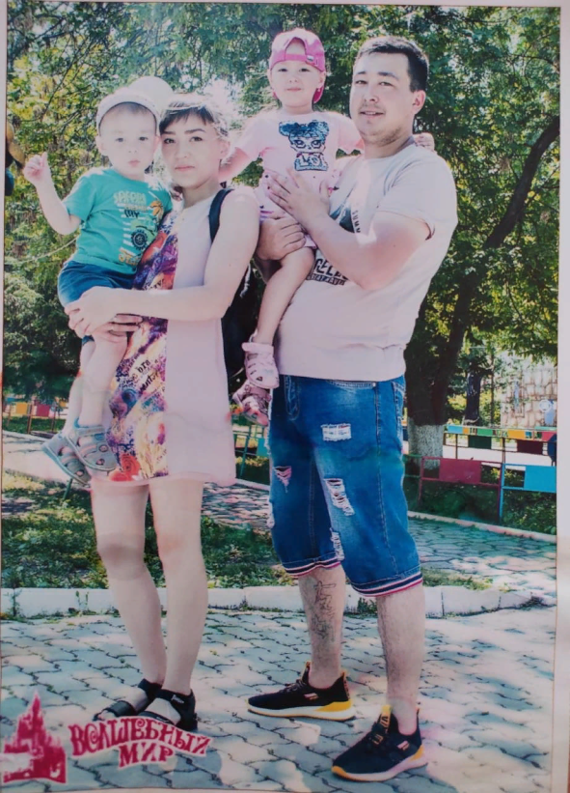
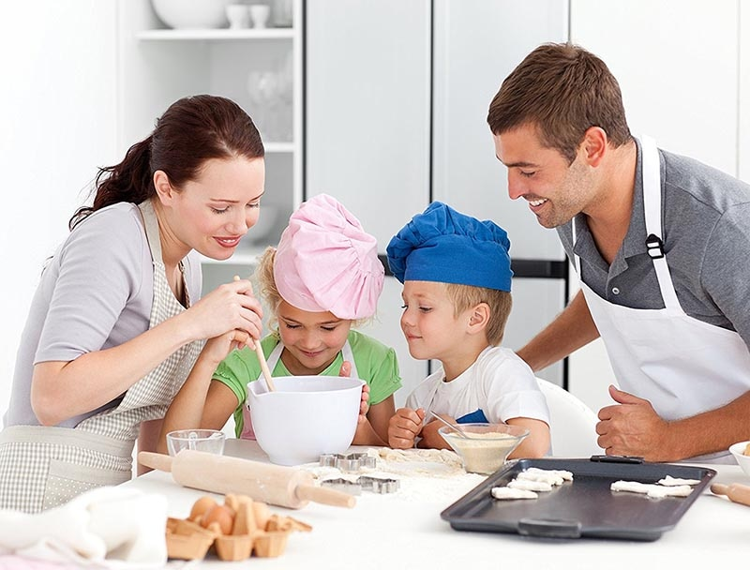
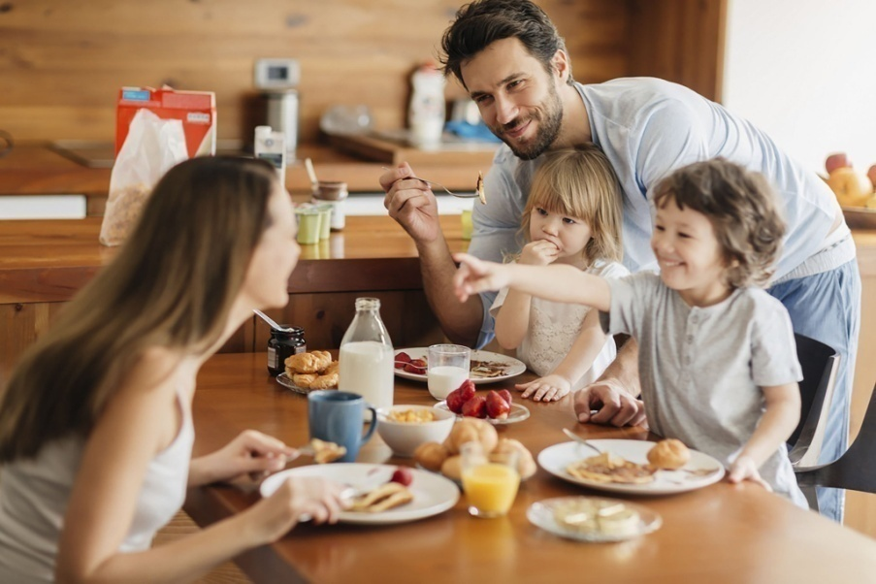
Семейные традиции
Каждая семья уникальна и необычна по-своему.
В каждой семье существуют свои обычаи и традиции.
Благодаря семейным традициям воспитываются такие прекрасные чувства любовь и уважение к своей семье.
Развивается патриотизм к малой и большой Родине, к своей нации и ко всем нациям в целом.

Slide 4
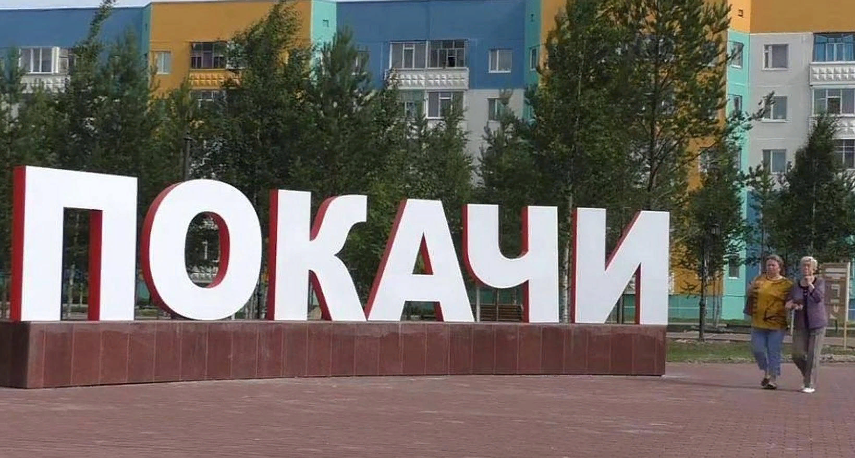
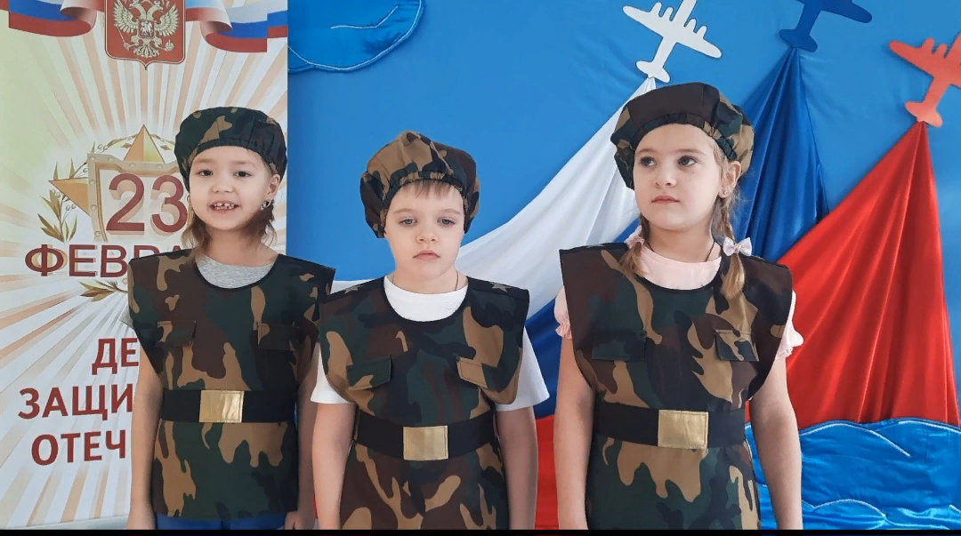
Мы, будущее нашей Родины!
Наша задача - стать настоящими патриотами великой страны.

Slide 5
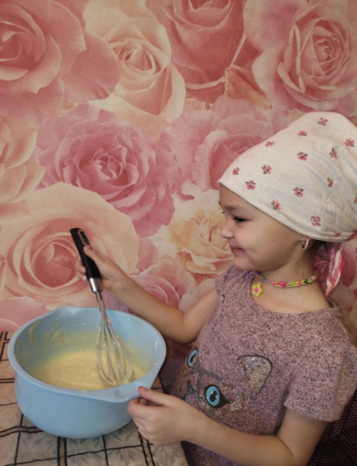
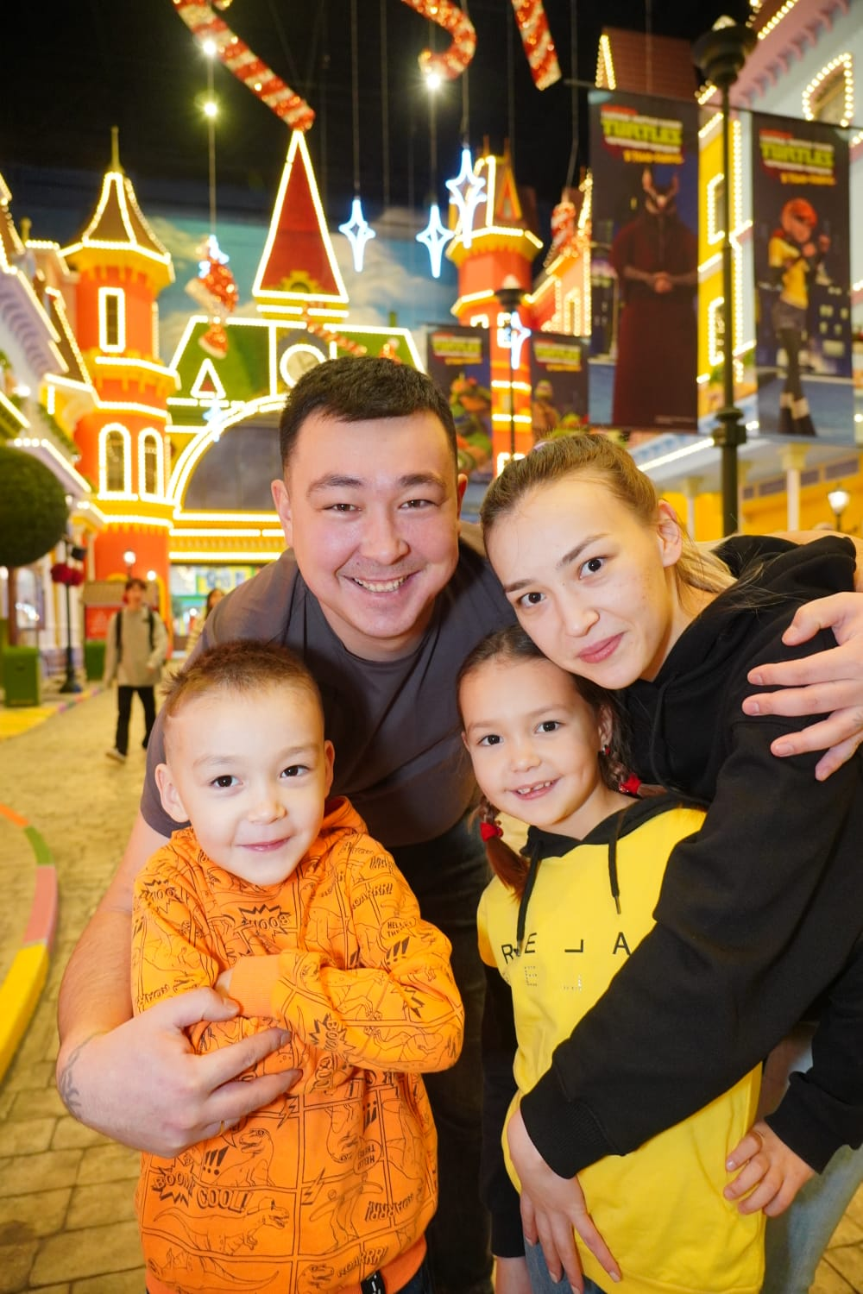
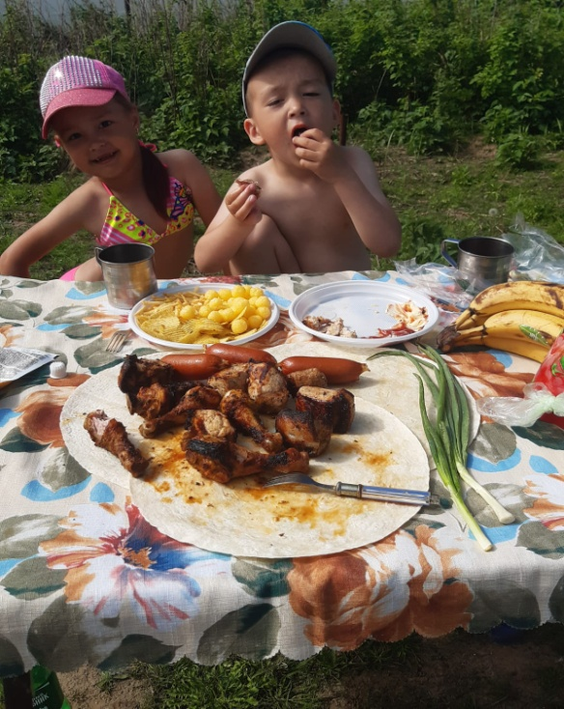
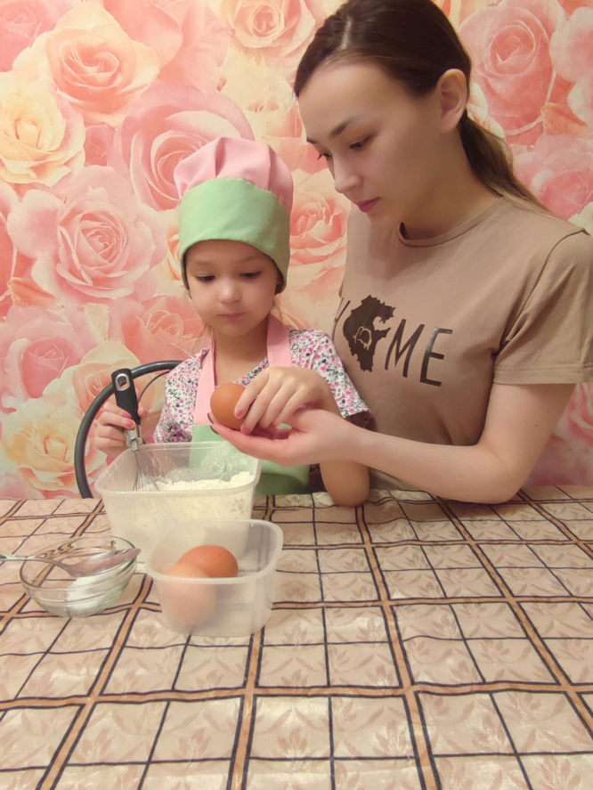
Моя любимая и дружная семья
Мы любим вместе трудиться, отдыхать, играть и готовить национальные блюда.
Нам никогда не бывает скучно или грустно дома, потому что всегда есть чем заняться.

Slide 6
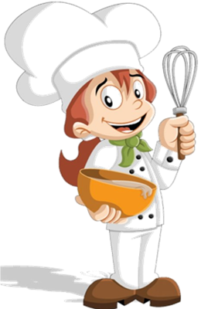
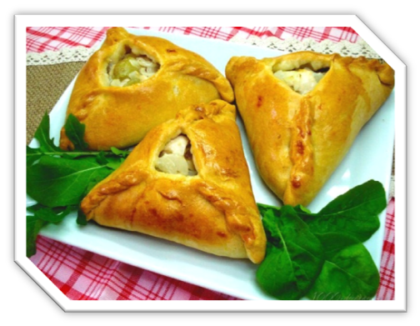
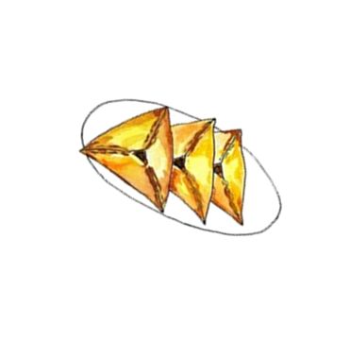
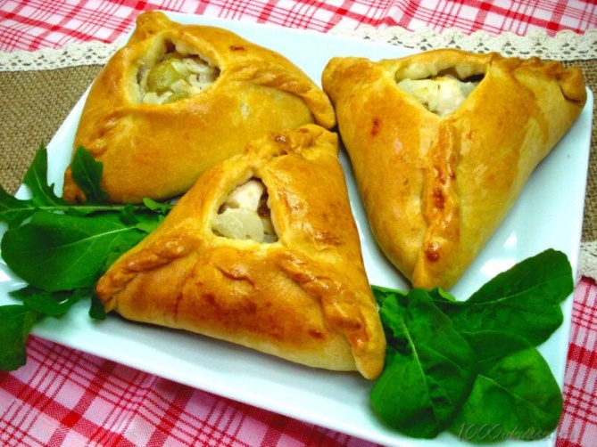
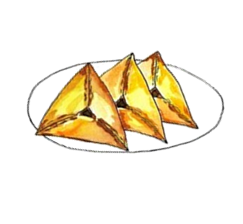
Проект
«Семейные традиции – любимое блюдо моей семьи»
Цель: изучить историю создания эчпочмака, рецепт и технологию приготовления данного блюда; приготовить это блюдо совместно с мамой.
Гипотеза: предположим, что с помощью знаний, полученных в ходе работы, я смогу приготовить мое любимое блюдо.

Slide 7
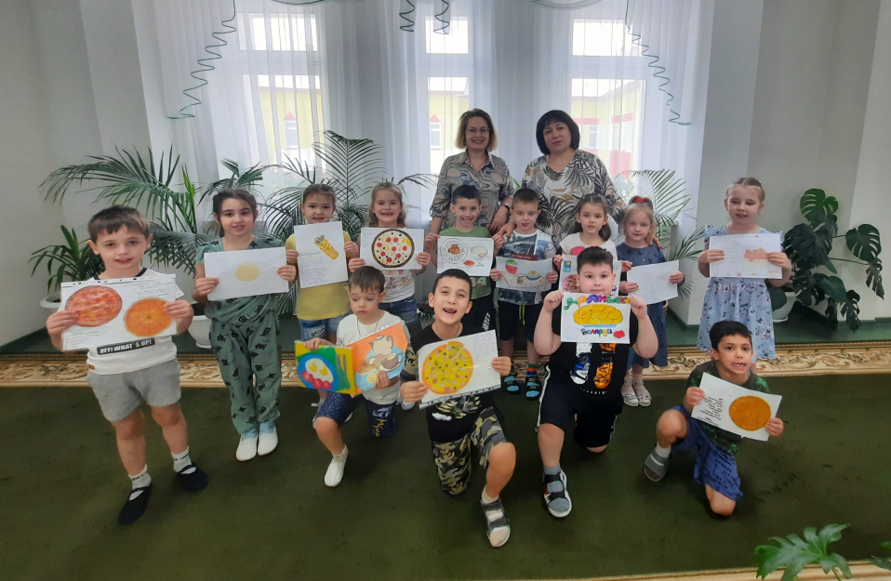
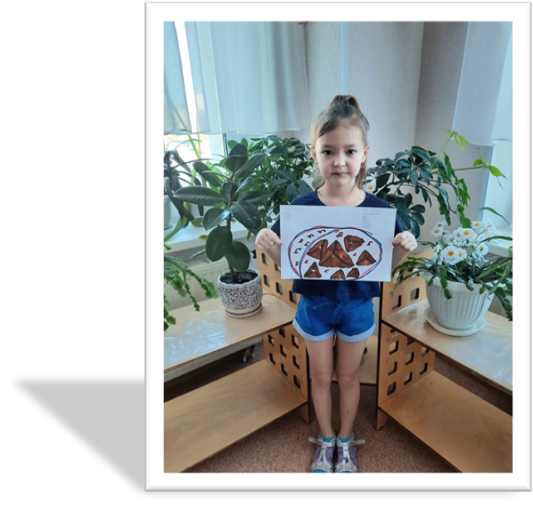
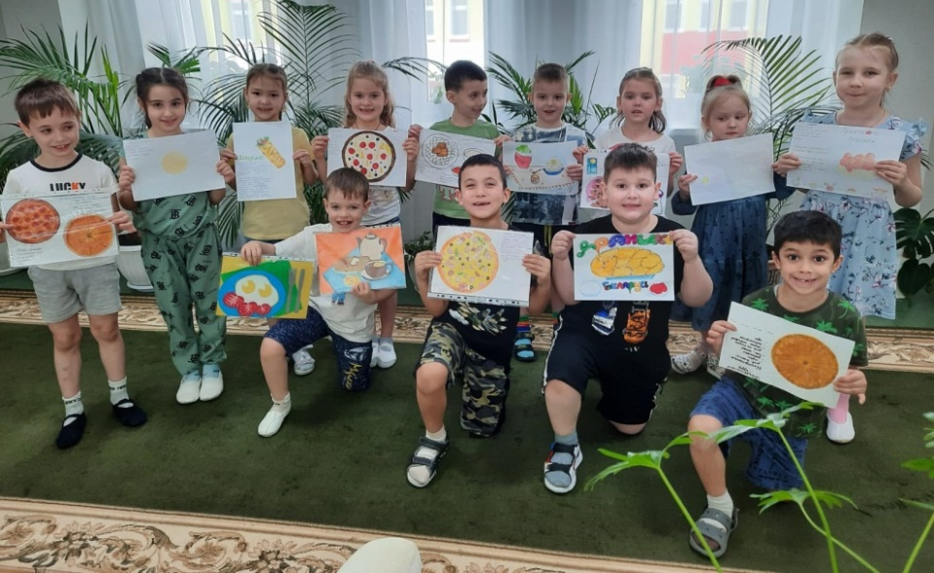
Конкурс рисунков
«Любимое семейное блюдо»

Slide 8
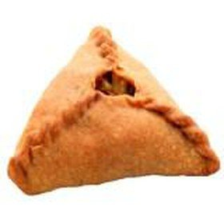
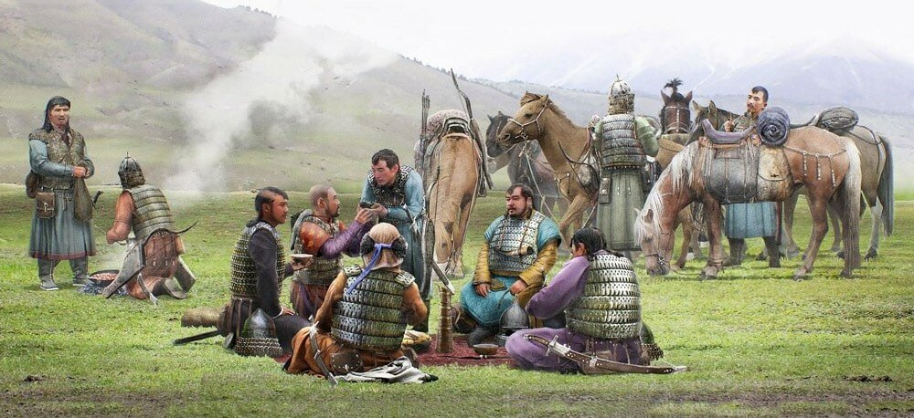
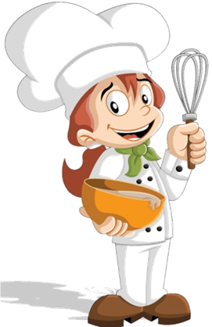
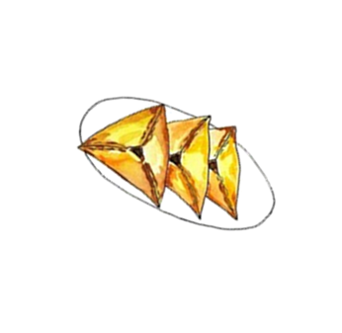
История появления эчпочмака
Появилось это блюдо во времена тюркских племен и считалось походной пищей. Для эчпочмака использовалось мясо лошади.
Пирожки высушивались, а когда воины садились есть – заливали в отверстие горячую воду и получали и первое, и второе блюдо вместе. Рецепт кулинарного изделия менялся, но и сейчас эчпочмаки нередко подают с различными бульонами.
1
2
3

Slide 9
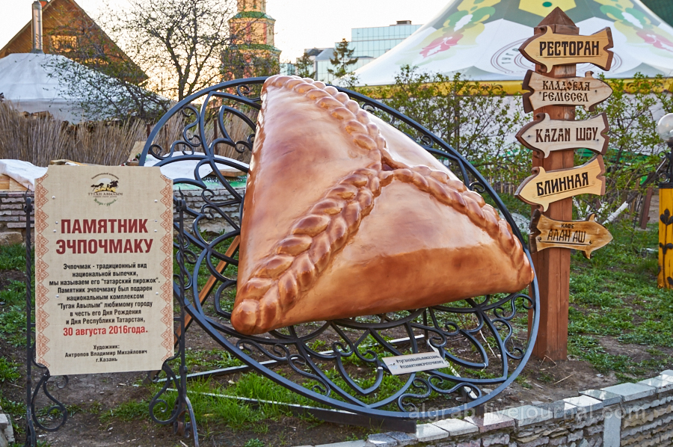
Интересный факт
В Казани сделан памятник эчпочмаку - необычная скульптура, посвященная знаменитой выпечке. Многие приезжают сделать фото и загадать желание, которое непременно должно сбыться.

Slide 10
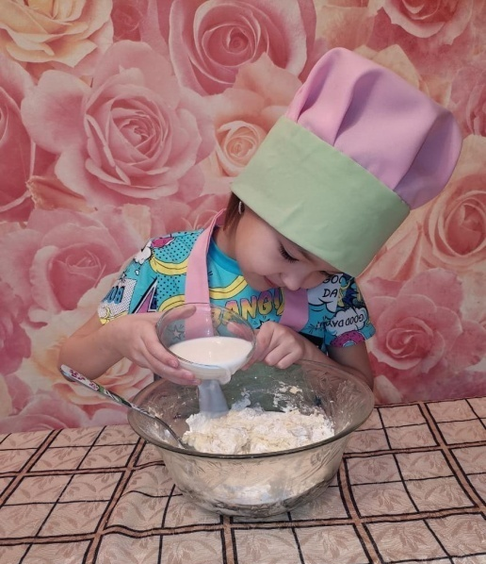
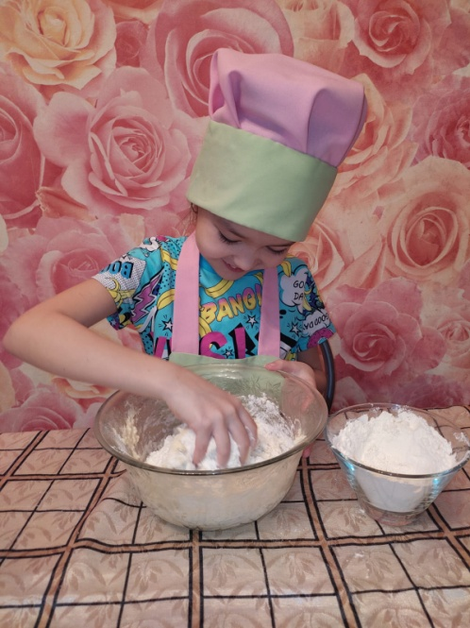
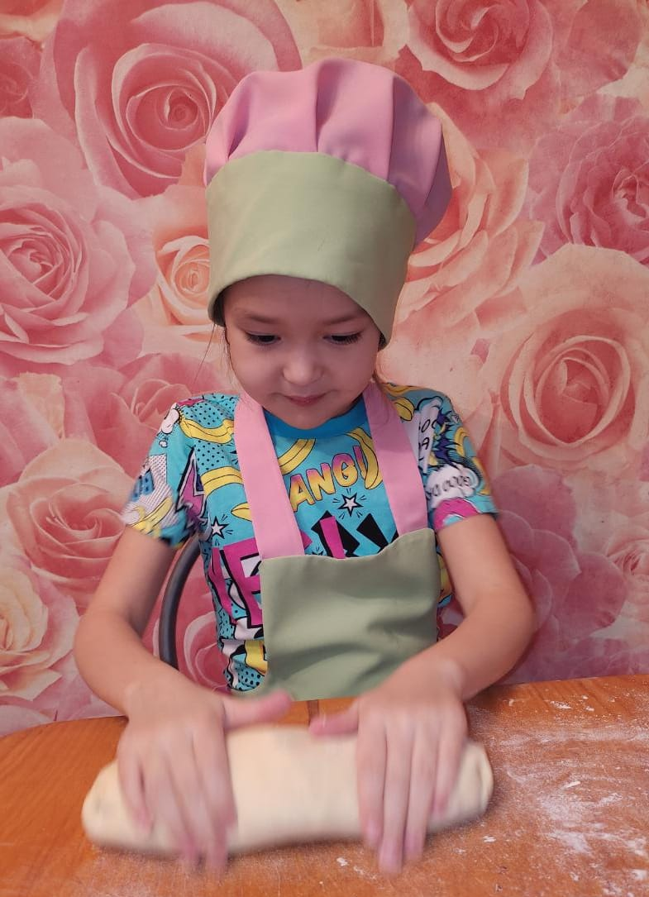
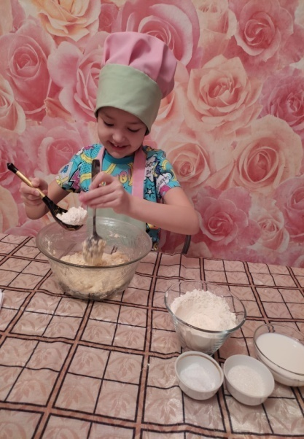
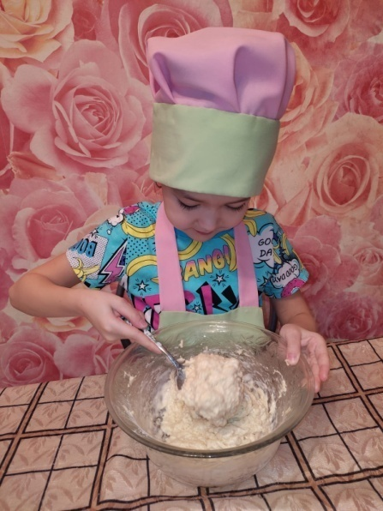
Технология приготовления эчпочмака
Шаг 1. Замешивание теста

Slide 11
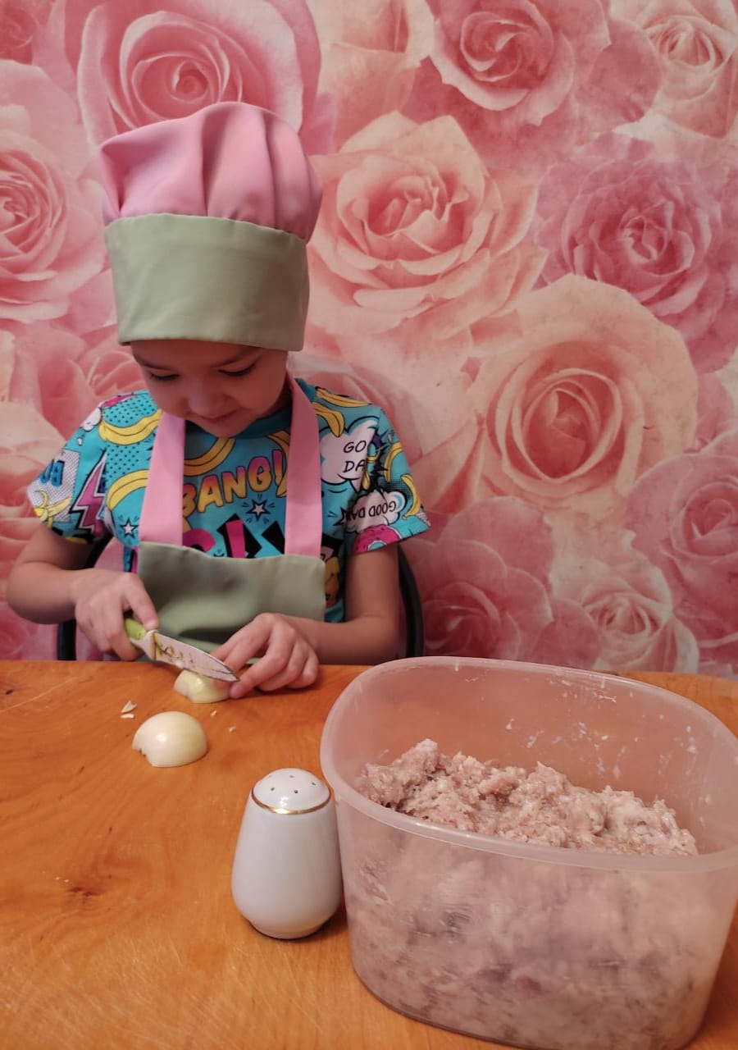
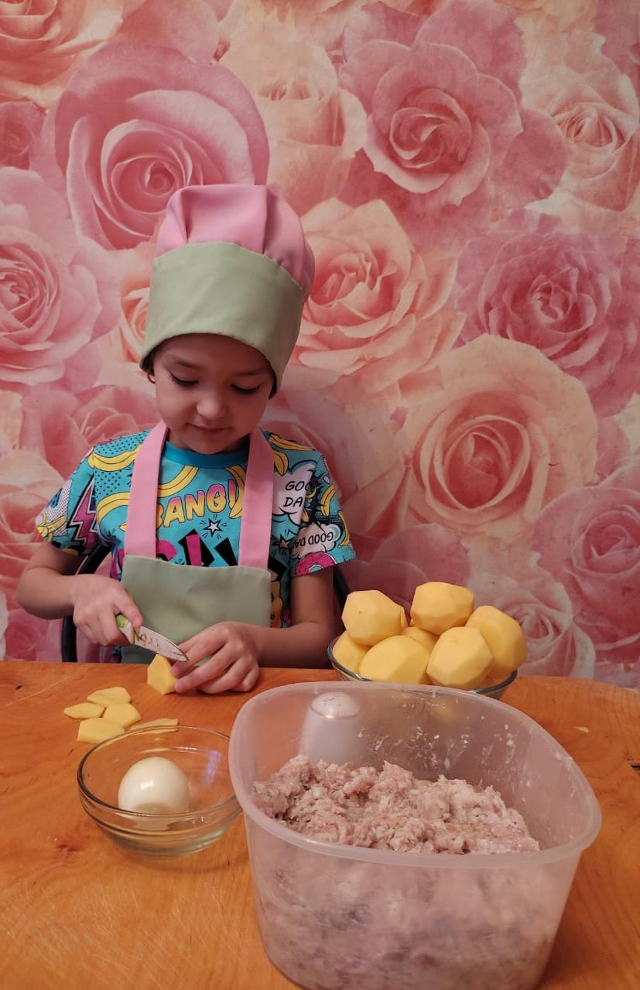
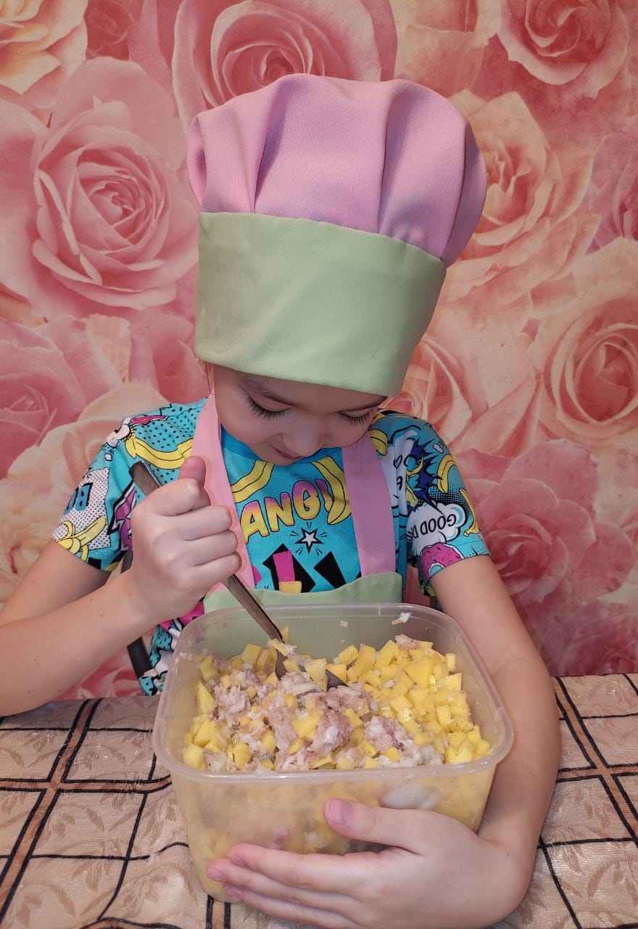
Технология приготовления эчпочмака
Шаг 2. Приготовление начинки
для эчпочмака

Slide 12
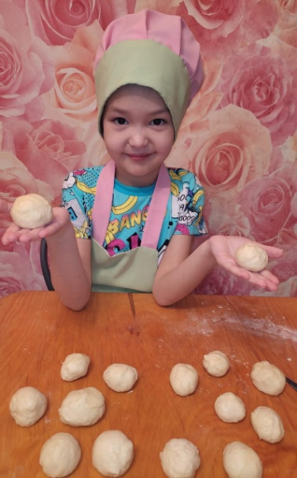
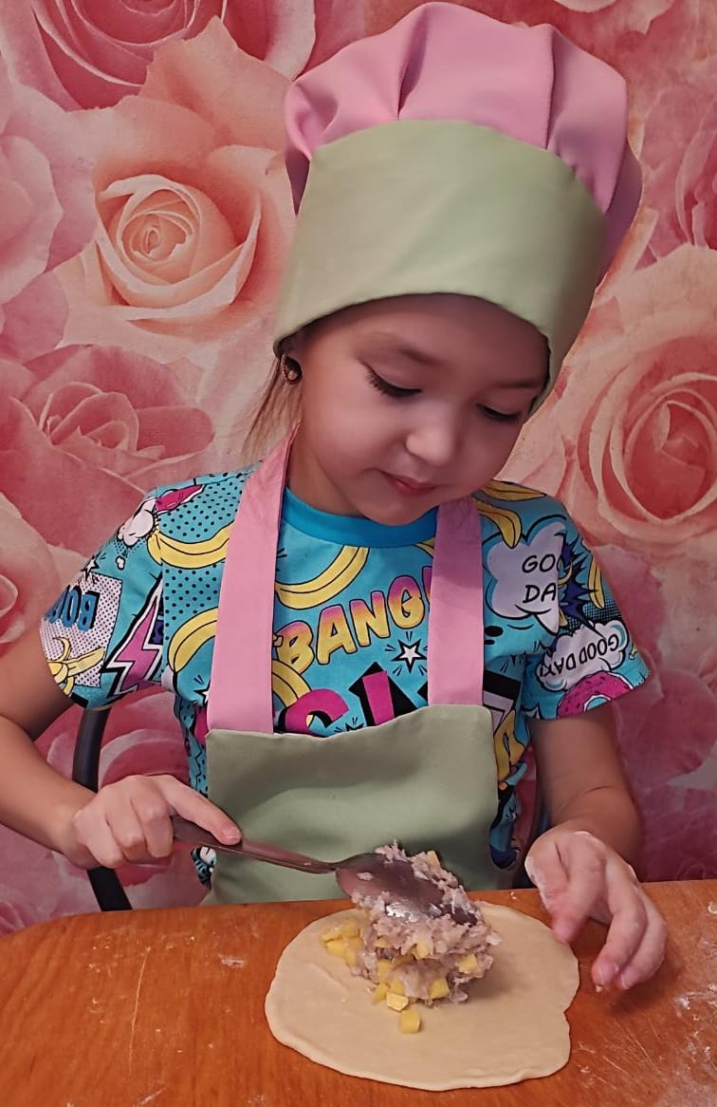
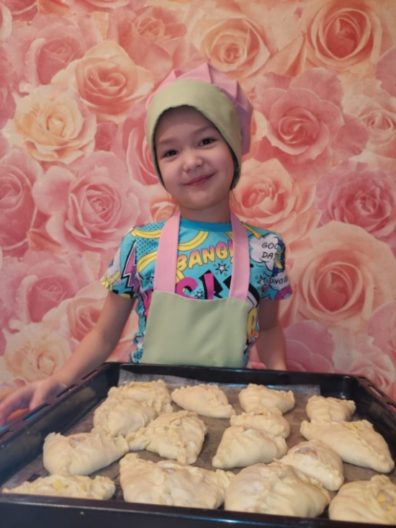
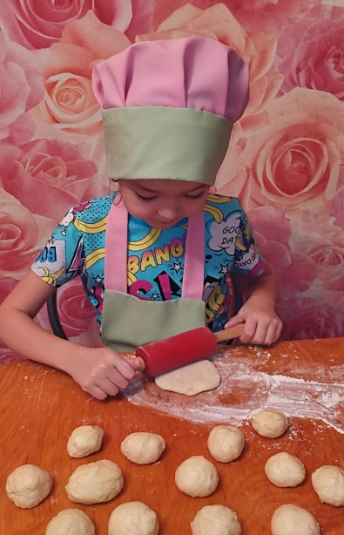
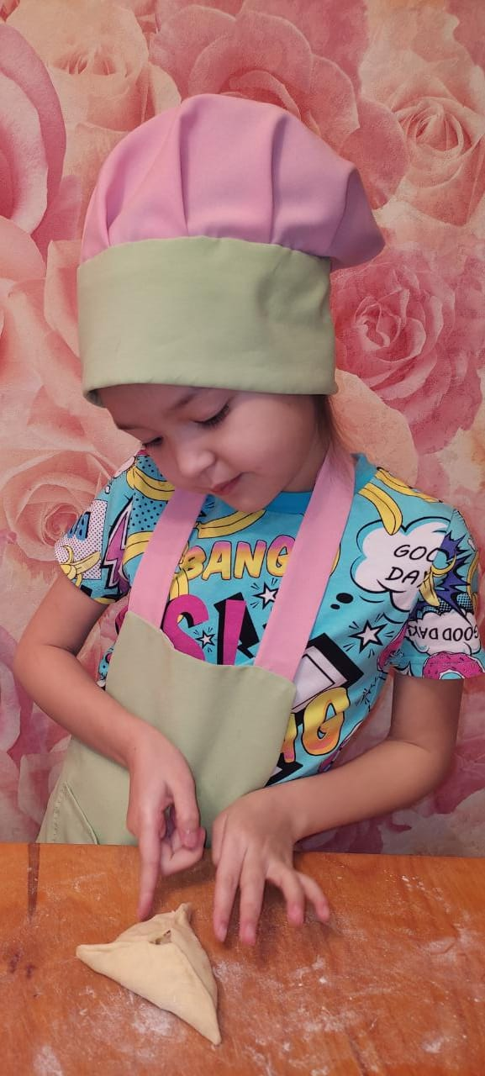
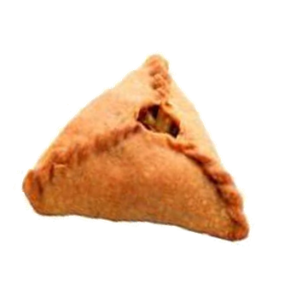
Технология приготовления эчпочмака
Шаг 3. Лепка эчпочмака

Slide 13
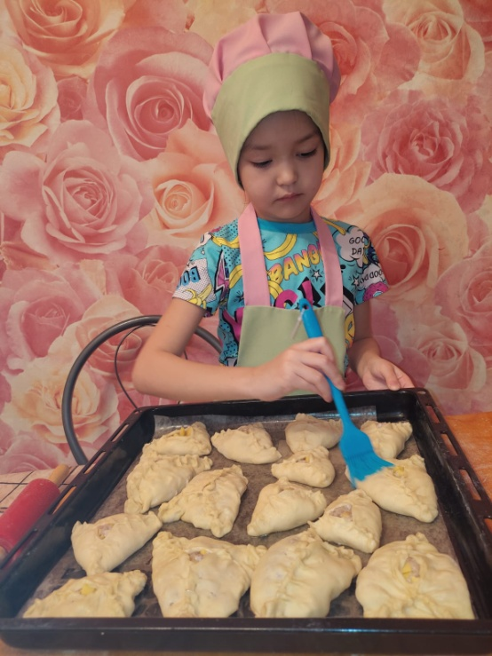
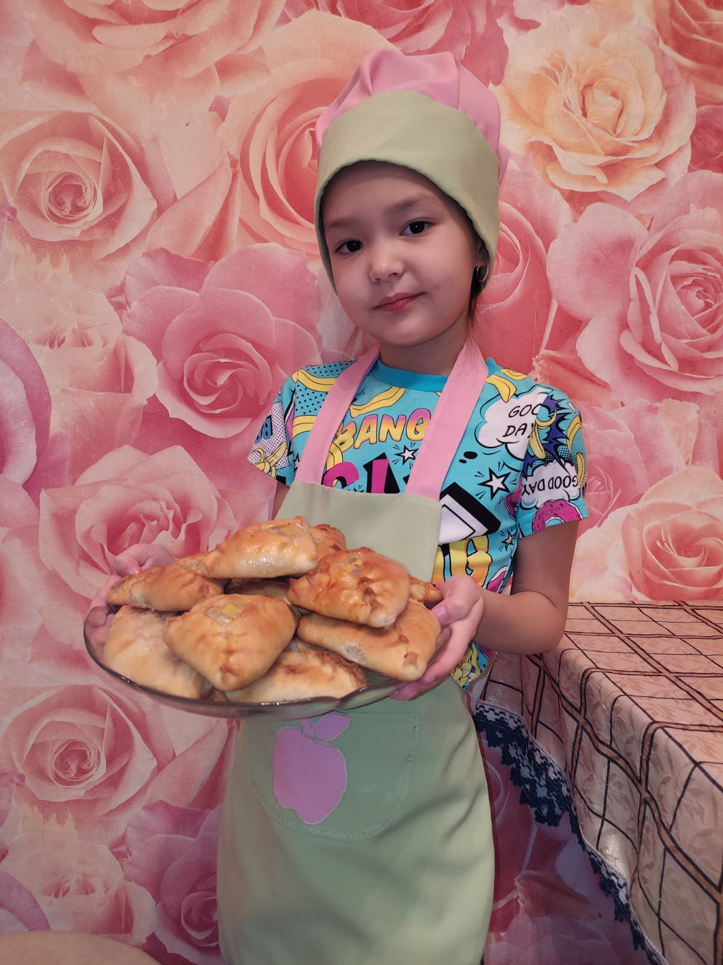
Технология приготовления эчпочмака
Шаг 4. Выпечка эчпочмака
Я смогла приготовить данное блюдо!
Приятного аппетита!

